Slide 1

Giáo dục công dân 8
Bài 9. Phòng ngừa tai nạn vũ khí, cháy, nổ và các chất độc hại
(Phần 1)

Slide 2



Slide 3



KHỞI ĐỘNG
Em hãy cho biết những loại vũ khí, chất cháy, chất nổ và hóa chất độc hại trong các hình ảnh dưới đây có thể gây ra những tai nạn nào?

Slide 4

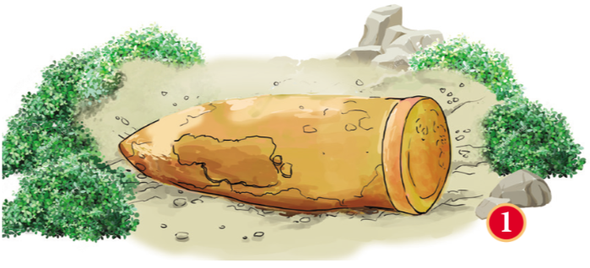
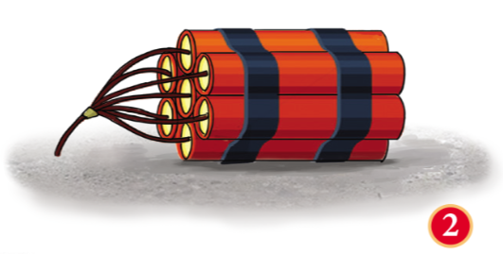
Nổ bom mìn
Cháy nhà, nổ pháo

Slide 5
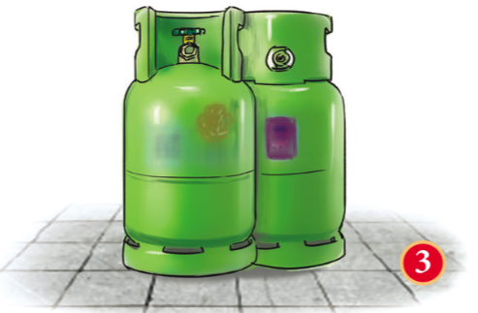
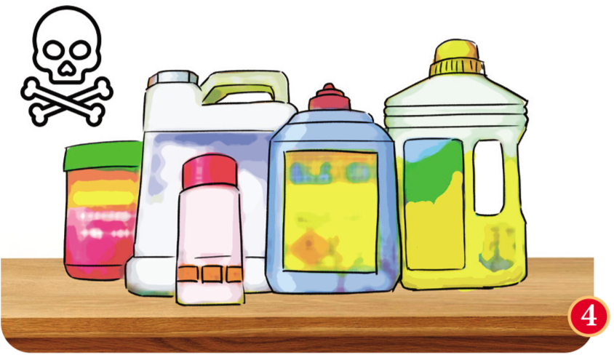
Rò khí gas
Uống nhầm hóa chất

Slide 6


Slide 7


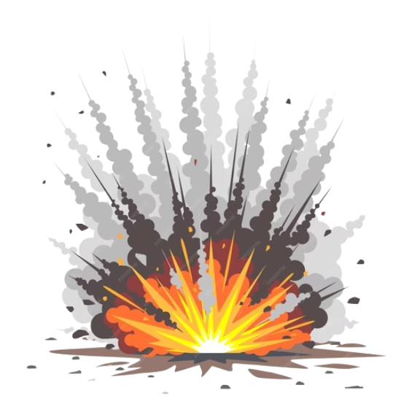
1.
Một số tai nạn vũ khí, cháy, nổ, chất độc hại và nguy cơ dẫn đến tai nạn

Slide 8



Làm việc nhóm đôi, quan sát các hình ảnh trong SHS tr.56 và thực hiện nhiệm vụ:
Em hãy xác định các nguy cơ có thể dẫn đến tai nạn trong từng hình ảnh trên.

Slide 9
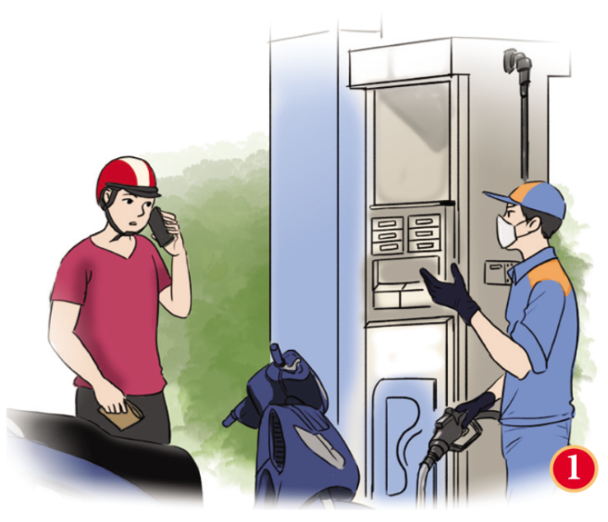
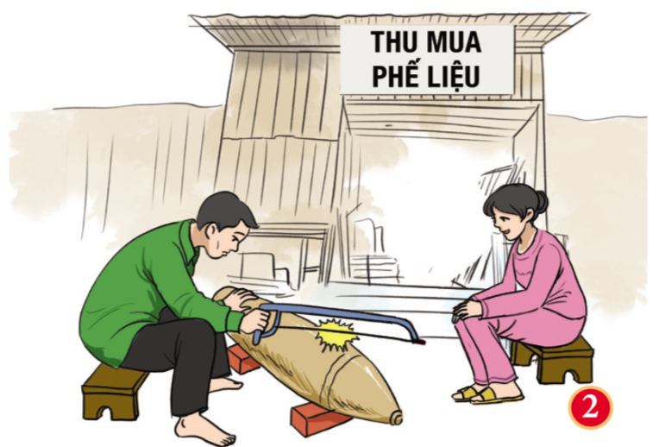
Nghe điện thoại khi đang đổ xăng
Mang bom mìn đi bán phế liệu

Slide 10
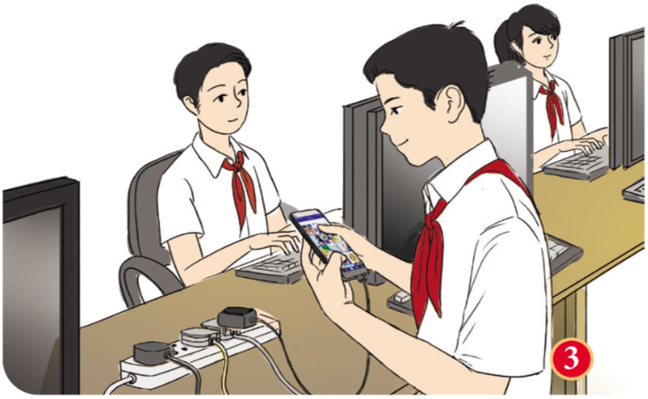
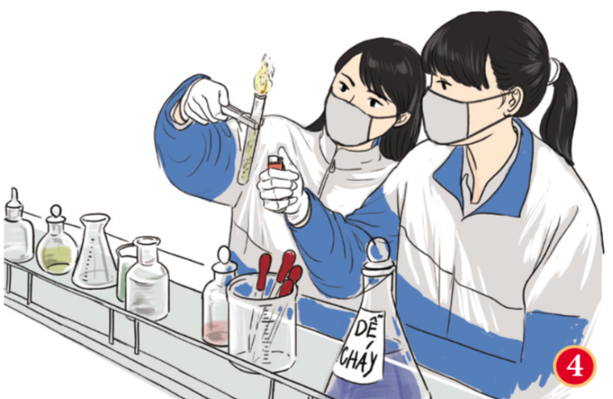
Thí nghiệm không tuân thủ đúng quy trình, làm rơi, đổ hóa chất trong quá trình làm thí nghiệm
Sử dụng điện thoại di động
khi đang cắm sạc

Slide 11
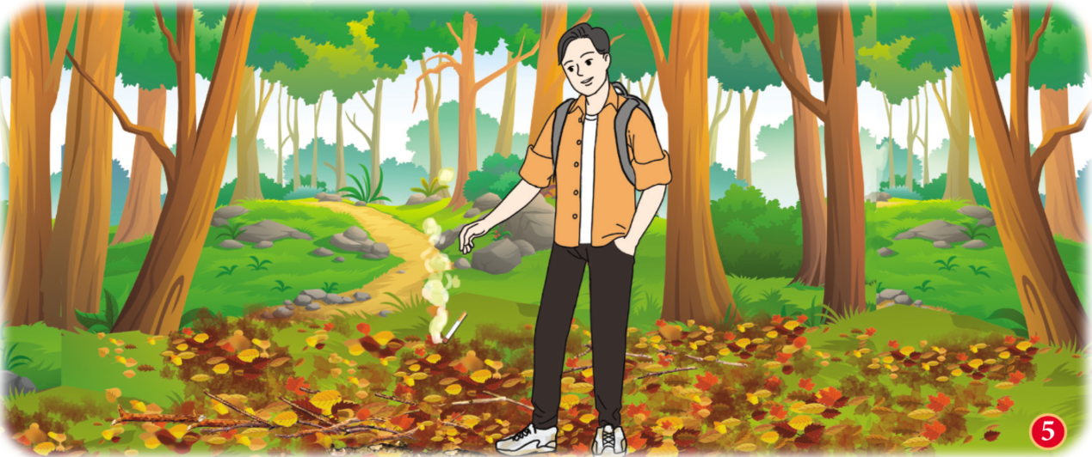
Vứt tàn thuốc lá đang cháy trong rừng.

Slide 12

Em hãy kể thêm các hành động khác có nguy cơ xảy ra tai nạn do vũ khí, cháy, nổ và các chất độc hại.

Slide 13

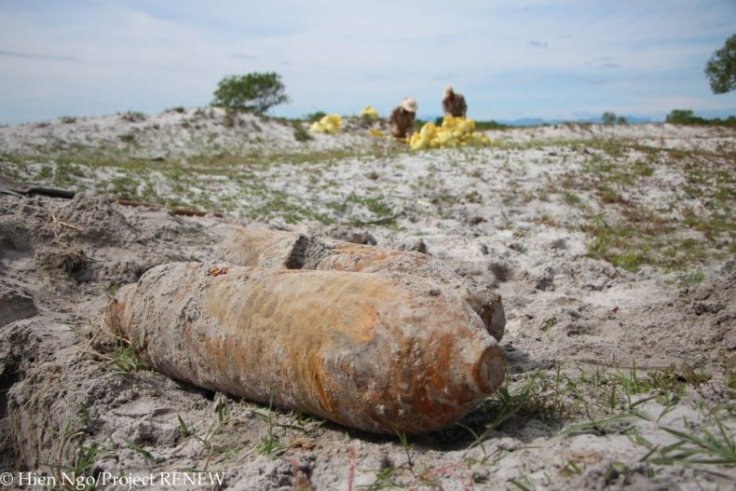
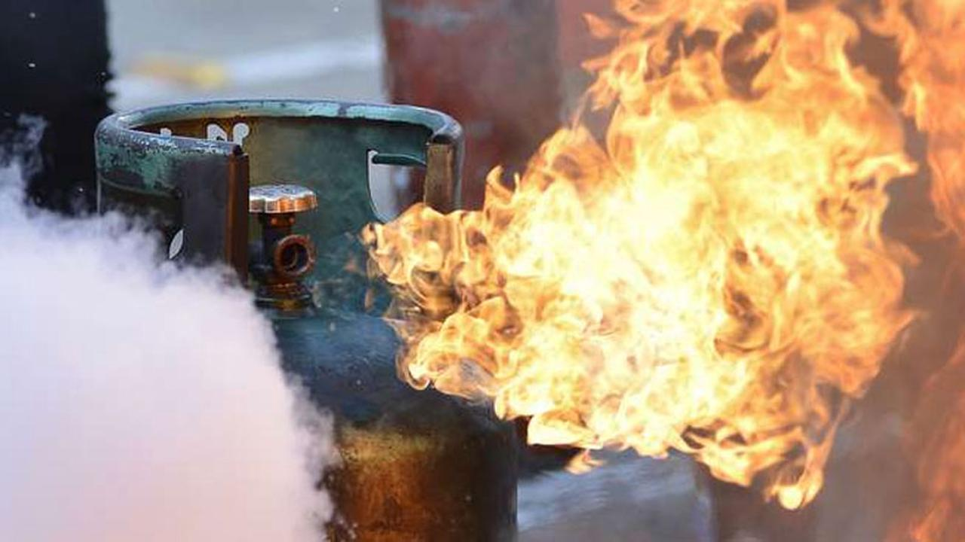
Một số tai nạn vũ khí, cháy, nổ và các chất độc hại:
Bom, mìn nổ
Bình gas nổ

Slide 14
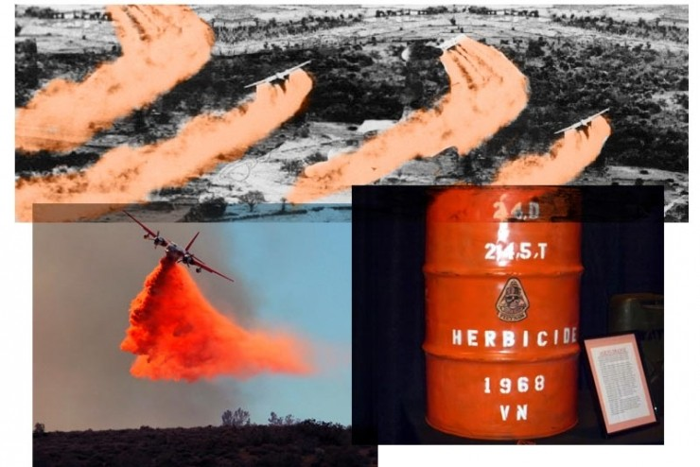
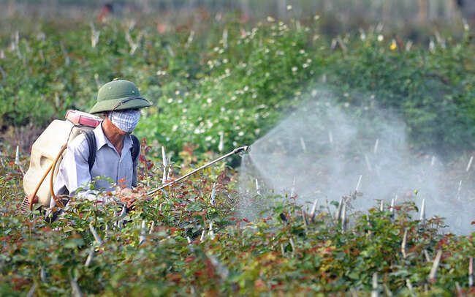
Ô nhiễm chất phóng xạ, chất độc da cam
Nhiễm độc thuốc bảo vệ thực vật, thủy ngân;...

Slide 15
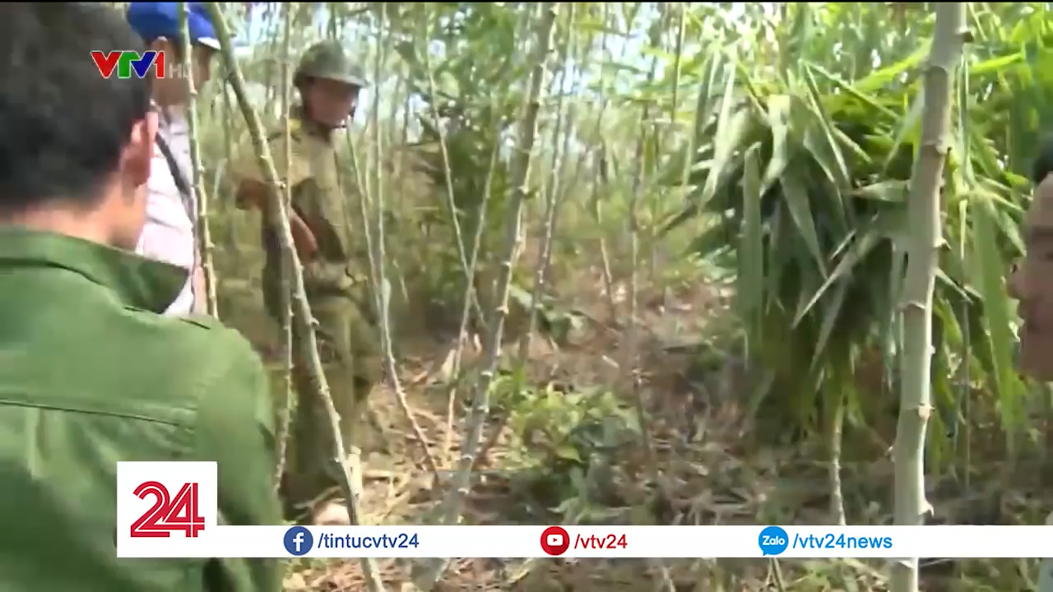

Slide 16
Em hãy trình bày các nguy cơ dẫn đến tai nạn vũ khí, cháy, nổ và các chất độc hại.

Slide 17



Bom, mìn còn sót lại sau chiến tranh và việc tàng trữ, sử dụng, buôn bán, vận chuyển trái phép bom, mìn, vũ khí, đạn, pháo
Cách bảo quản hóa chất và sử dụng hóa chất độc hại,...
không đúng quy định
Vứt tàn thuốc lá bừa bãi; chập điện; hàn, khò các vật liệu dễ cháy; đốt hương (nhang), vàng mã; sang chiết ga,... không an toàn

Slide 18
KẾT LUẬN
Một số tai nạn vũ khí, cháy, nổ và chất độc hại thường xảy ra trong đời sống là nổ súng, nổ bom, nổ mìn, nổ pháo; cháy nhà, cháy rừng; nổ bình ga; ngộ độc thuốc trừ sâu, thuỷ ngân;…

Slide 19
KẾT LUẬN
Nguy cơ dẫn đến tai nạn vũ khí, cháy, nổ và chất độc hại:
Bom, mìn còn sót lại sau chiến tranh và việc tàng trữ, sử dụng, buôn bán, vận chuyển trái phép bom, mìn, vũ khí, đạn, pháo.
Cách bảo quản hoá chất và sử dụng hoá chất độc hại,… không đúng quy định.
Vứt tàn thuốc lá bừa bãi; chập điện; hàn, khò các vật liệu dễ cháy; đốt hương (nhang), vàng mã; sang chiết ga,… không an toàn.

Slide 20


Slide 21

Câu 1. Theo em, hành vi nào sau đây vi phạm quy định của pháp luật về phòng ngừa tai nạn vũ khí, cháy, nổ và các chất độc hại? Vì sao?
A. Chị Y đã đốt phá rừng làm nương rẫy canh tác.
B. Ông T không sử dụng chất nổ trong đánh bắt cá.
C. Bà C ngâm trái cây trong chất bảo quản không rõ nguồn gốc và bán cho khách hàng.
D. Bạn M tham gia hoạt động tuyên truyền về phòng, chống cháy nổ ở địa phương.

Slide 22

Hành vi vi phạm quy định của pháp luật về phòng ngừa tai nạn vũ khí, cháy, nổ và các chất độc hại:
Hành vi A. Chị Y đã đốt phá rừng làm nương rẫy canh tác.
→ Hành động đốt phá rừng thuộc các hành vi bị nghiêm cấm trong Luật Phòng cháy và chữa cháy năm 2001, sửa đổi và bổ sung năm 2013.
Hành vi C. Bà C ngâm trái cây trong chất bảo quản không rõ nguồn gốc và bán cho khách hàng.
→ Việc làm của bà C thuộc danh mục cấm trong hoạt động hóa chất - Luật Hóa chất năm 2007: sử dụng hóa chất không thuộc danh mục cho phép, hóa chất không đảm bảo tiêu chuẩn.

Slide 23


Slide 24

1. Vẽ tranh/sáng tác thơ/làm áp phích/xây dựng video/clip tuyên truyền hưởng ứng Ngày toàn dân phòng cháy, chữa cháy (4/10)

Slide 25

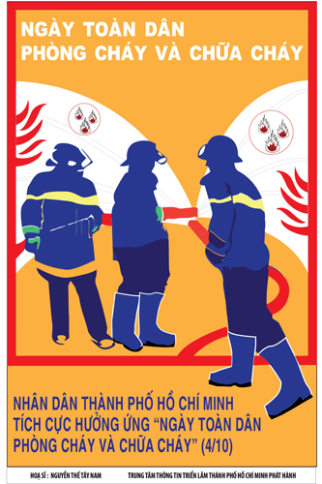
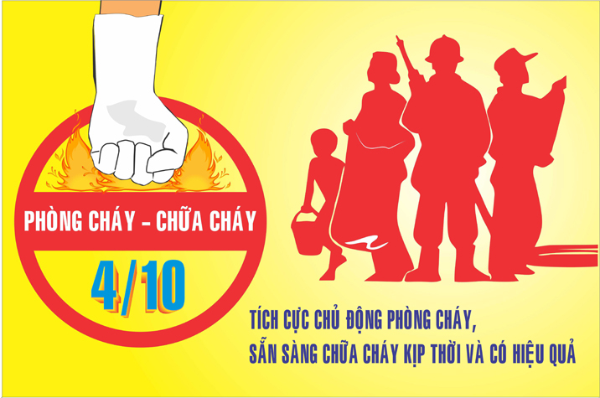


Slide 26


Slide 27


Ôn lại kiến thức
đã học
Hoàn thành nhiệm vụ phần Vận dụng
Đọc và tìm hiểu trước nội dung
phần tiếp theo của bài học

Slide 28


Slide 29



Like fanpage Hoc10 - Học 1 biết 10 để nhận thêm nhiều tài liệu giảng dạy
theo đường link:
Hoc10 – Học 1 biết 10
Hoặc truy cập qua QR code

